Slide 1

Κοινωνική Συνεταιριστική Επιχείρηση
Πολιτισμός και Ευημερία
Έτος Ίδρυσης 2013
Στα πλαίσια του τμήματος «Μουσικοκινητική Αγωγή» για παιδιά ηλικίας 3 έως 6 ετών, η Κοιν.Σ.Επ. Πολιτισμός και Ευημερία , οργανώνει και φέτος, τον Κύκλο ανοιχτών (δωρεάν) μαθημάτων, ώστε να προσφέρει σε κάθε παιδί τη δυνατότητα να αφουγκραστεί από κοντά τον κόσμο της Μουσικής, μέσα από το παιχνίδι και την κίνηση.
Οι ενδιαφερόμενοι θα έχουν την ευκαιρία να αποκτήσουν μια πιο ολοκληρωμένη άποψη για το είδος αυτό, καθώς τα δωρεάν μαθήματα θα διαρκέσουν 3 εβδομάδες με στόχο να γίνει αναφορά σε όσο το δυνατόν διαφορετικά είδη Μουσικοκινητικής προσέγγισης.
Μετά το τέλος του κύκλου, τα μαθήματα θα συνεχίσουν κανονικά με σχετική ανακοίνωση για το πρόγραμμα και τα τμήματα.
Σας περιμένουμε, με άνετα ρούχα, καλτσούλες, νεράκι και καλή διάθεση!
Δ/νση: Ξενοφώντος, Κρέστενα Ν. Ηλείας
Τ.Κ. : 27055
Τηλ. : 2625400247 / 6939789142
E-mail: koinseppe@gmail.com
Site: https://cultureprosperity.eu/
Facebook:
Πολιτισμός και Ευημερία Κοιν.Σ.Επ.
Πολιτισμός και Ευημερία Μουσικό Εργαστήρι
Instagram: Culture and Prosperity S.C.E.

Slide 2
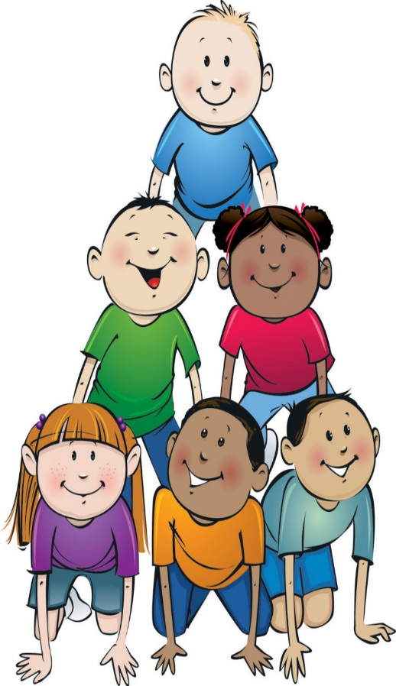
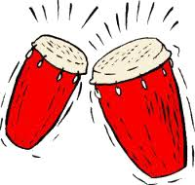
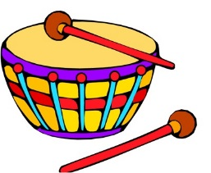


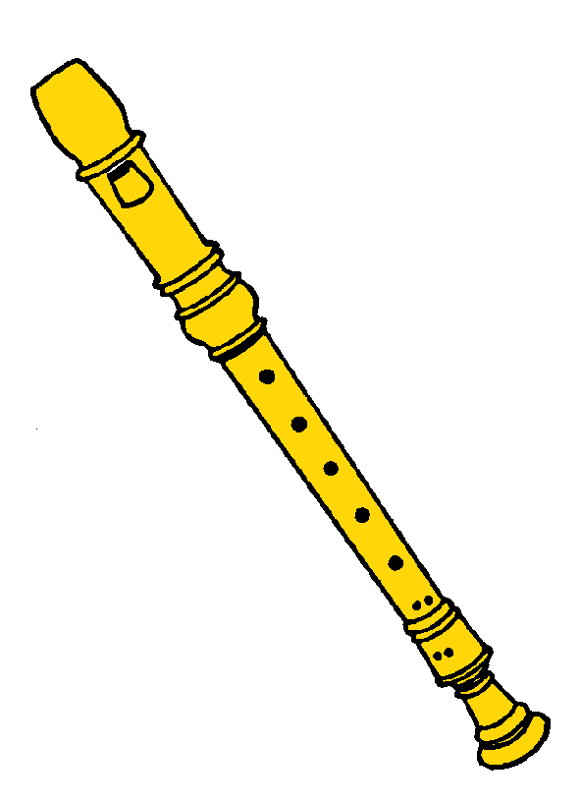


Κύκλος ανοιχτών (δωρεάν) μαθημάτων
ΜΟΥΣΙΚΟΚΙΝΗΤΙΚΗΣ ΑΓΩΓΗΣ για παιδιά 3 έως 6 ετών του Μουσικού Εργαστηρίου στην Κρέστενα
ΔΕΥΤΕΡΑ 16/09/19 7⁰⁰ - 8⁰⁰ | Οργανογνωσία: Πιάνο Θεατρικό Παιχνίδι και Τραγούδια: «Τα δέντρα»
ΠΕΜΠΤΗ 19/09/19 7⁰⁰ - 8⁰⁰ | Μουσικοπαιχνίδια γνώσεων και αντίληψης Ιδιόφωνα Κρουστά και Ηχοϊστορία: «Ο Βασιλιάς Αργός»
ΠΑΡΑΣΚΕΥΗ 20/09/19 7⁰⁰ - 8⁰⁰ | Μουσικοκινητική Kodaly / Orff και τραγούδια με το σώμα
ΔΕΥΤΕΡΑ 23/09/19 7⁰⁰ - 8⁰⁰ | Οργανογνωσία: Drums Μουσικοκινητική Dalcroze και ρυθμικά μοτίβα
ΠΕΜΠΤΗ 26/09/19 7⁰⁰ - 8⁰⁰ | Ανακύκλωση: Αυτοσχέδιες κατασκευές τυμπάνων
ΠΑΡΑΣΚΕΥΗ 27/09/19 7⁰⁰ - 8⁰⁰ | Συναισθηματική Αγωγή: Αυτοπεποίθηση Τραγούδια και Δραματοποίηση: «Ο Πιγκουίνος»
ΔΕΥΤΕΡΑ 30/09/19 6⁰⁰ – 7⁰⁰ | Μικρές Ορχήστρες: Πιάνο - Drums Μουσικοκινητική Orff και αυτοσχεδιασμοί
ΠΕΜΠΤΗ 03/10/19 5⁰⁰ - 6⁰⁰ | Τραγουδοπαιχνίδια και Ορθοφωνία για το σίγμα «σ»
ΠΑΡΑΣΚΕΥΗ 04/10/19 6⁰⁰ - 7⁰⁰ | Δημιουργική Απασχόληση: Αερόστατα Μουσικοκινητική Dalcroze: «Πετάμε»

